Slide 1
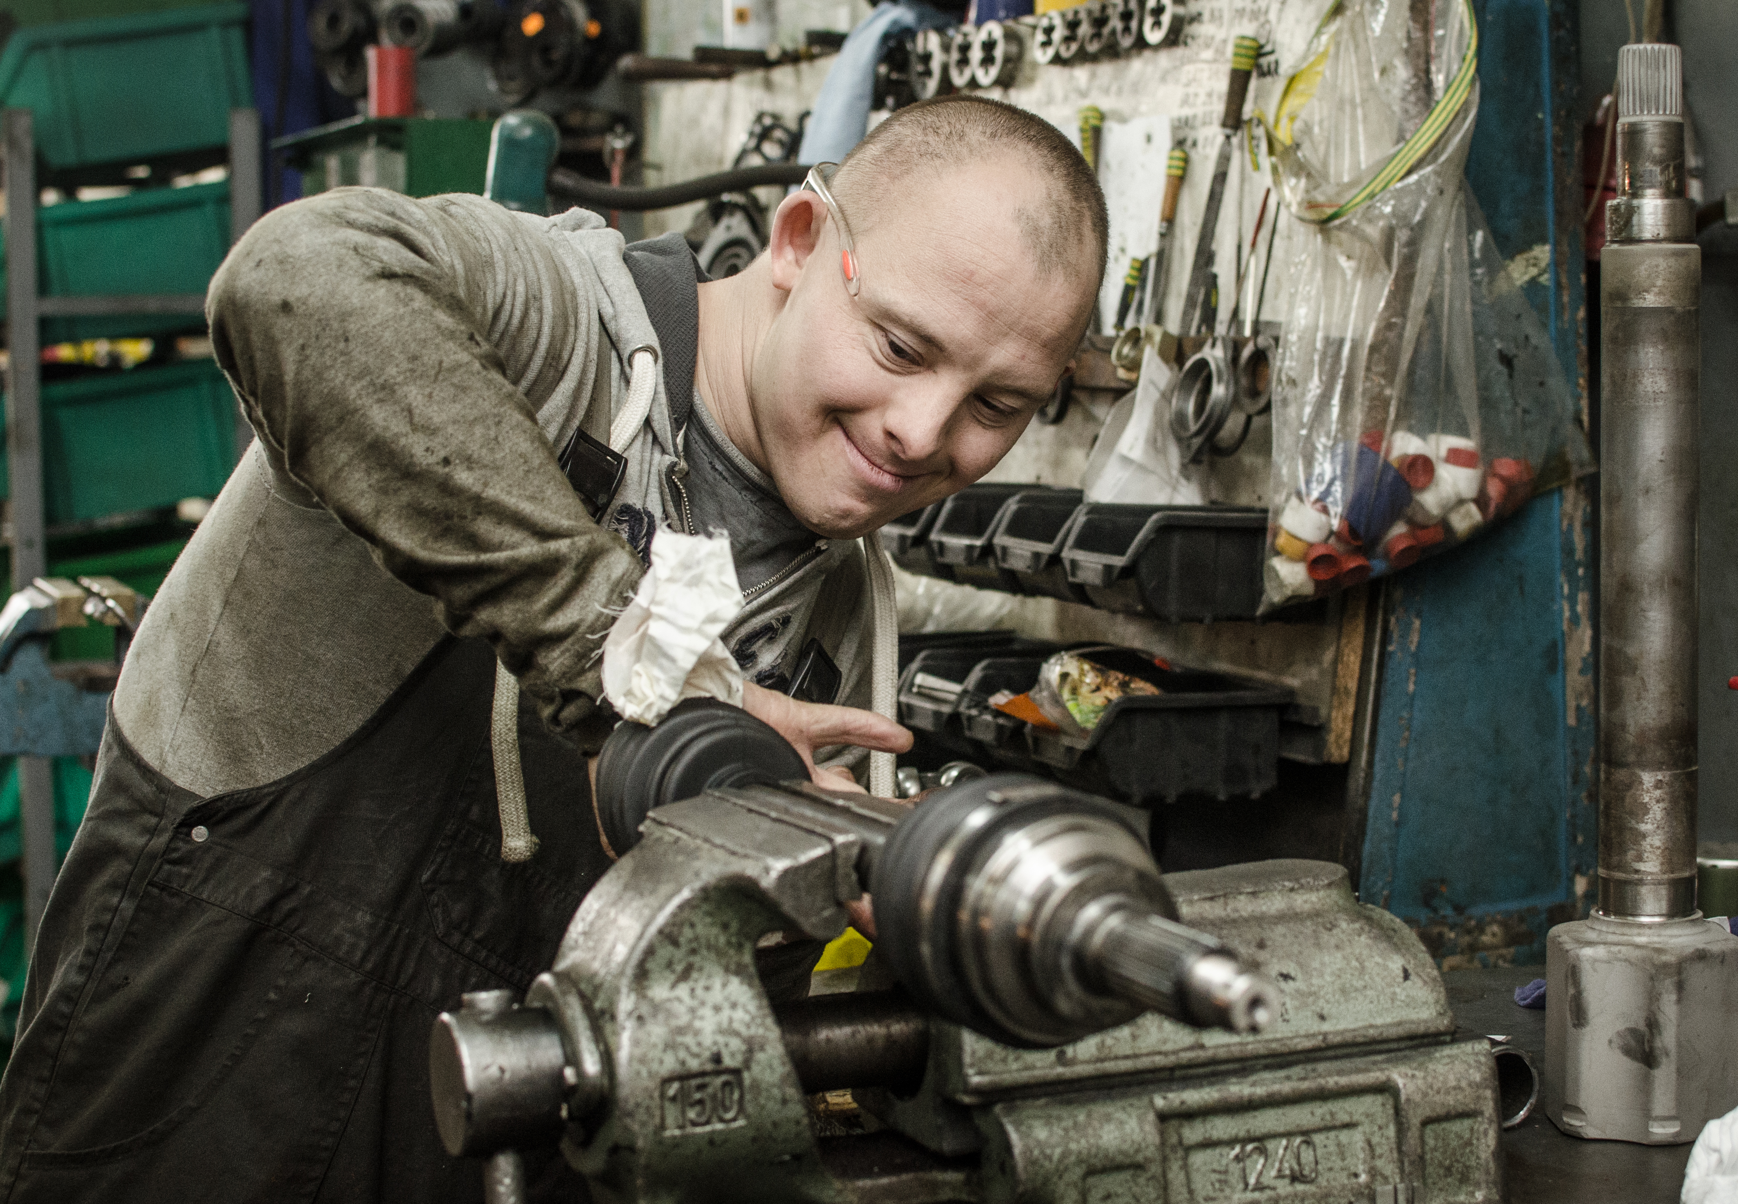
Fundacja na Rzecz Osób Niepełnosprawnych „Arkadia” w Toruniu

Slide 2
O nas
Wspieramy osoby z niepełnosprawnościami w :
Poszukiwaniu i utrzymaniu zatrudnienia
Samodzielnym zamieszkiwaniu
Załatwianiu spraw codziennych
Trudnościach związanych zawiłościami prawnymi
Rodzicielstwie
Poszukiwaniu i realizowaniu najlepszej dla siebie terapii
Fundacja istnieje od 1993 r. i zajmuje się wspieraniem osób z niepełnosprawnościami w osiąganiu samodzielności i niezależności życiowej.

Slide 3
Nasze działania
Warsztat Terapii Zajęciowej
To miejsce aktywizacji zawodowej i społecznej.
55 uczestników
11 instruktorów terapii zajęciowej + trener pracy
Od 2011 r. 41 osób opuściło warsztat w celu podjęcia pracy

Slide 4
Nasze działania
Zatrudnienie Wspomagane
To sposób na znalezienie utrzymanie pracy
Wsparcie trenera pracy
W zespole wspierającym doradca zawodowy i psycholog
Miejsca pracy na otwartym rynku pracy
Od 2011 r. aż 65 osób uzyskało zatrudnienie

Slide 5
Nasze działania
Mieszkanie Treningowe
To miejsce budzenia się samodzielności i niezależności
6 miesięcy intensywnego treningu
4 trenerów usamodzielniania
Trening ekonomiczny, spędzania czasu wolnego, prowadzenia domu, higieny zdrowia, kulinarny

Slide 6
Nasze działania
Mieszkania ze wsparciem
To miejsce samodzielnego zamieszkiwania stałego
Asystenci mieszkania dostępni wg potrzeb
7 mieszkań z różnych poziomem wsparcia

Slide 7
Nasze działania
Środowiskowy Dom Samopomocy typu D
To miejsce intensywnej terapii dla wyjątkowych osób
20 uczestników z głęboką wieloraką niepełnosprawnością
AAC, stymulacja bazalna, fizjoterapia, terapia SI, terapia ręki, terapia pedagogiczna

Slide 8
Nasze działania
Asystencja osobista i opieka wytchnieniowa
To sposób na niezależność i aktywność
293 uczestników projektu
215 aktywnych asystentów
Tysiące wspólnych godzin, załatwionych spraw i odbytych podróży

Slide 9
Nasze działania
Terapia indywidualna i grupowa
To sposób na profesjonalną i dopasowaną terapię
57 współpracujących specjalistów
Różne rodzaje terapii m.in. Fizjoterapia, logopedia, SI, TUS, AAC, Adventure therapy, terapia psychologiczna,
Możliwość wyboru terapii w ośrodku lub we własnym domu

Slide 10
Nasze plany
Wspomagana Społeczność Mieszkaniowa
Miejsce do życia dla osób z głębszą niepełnosprawnością
12 mieszkańców
Samodzielne przestrzenie osobiste z aneksem kuchennym, łazienką i sypialnią
Możliwość korzystania z przestrzeni wspólnych i wsparcia asystentów i terapeutów
Otwarcie – styczeń 2026

Slide 11
Dziękuję !
Marta Młynarczyk
+48 503411010
fundacja@arkadia.torun.pl
www.arkadia.torun.pl

